Slide 1
AI Day LLM Workshop R1
Introduction to
Large Language Models &
Retrieval Augmented-Generation
2024/05/30 Benson

Slide 2
What’s LLM
RAG Basic
Intro to Hugging face

Slide 3
What’s Large Language Models ?

Slide 4
Large Language Models
Large Language Models
Large
夠大的訓練資料 Large training dataset
夠多的模型權重 Large number of parameters
General Purpose
對語言有基本理解能力 Commonality of human languages
足夠解決常見的問題 Sufficient to solve common problems
Pre-trained & fine-tuned

Slide 5


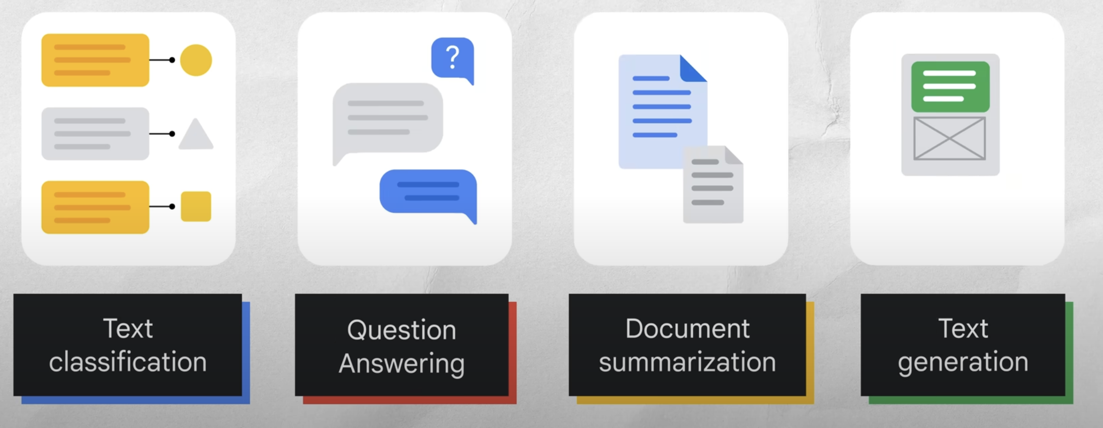


Pre-Trained 讓模型理解人類語言與日常任務

Slide 6
Fine-tuned 讓模型能夠解決特殊領域任務

Slide 7
Type of LLMs
Encoder
only
Ex: Bert
Decoder
only
Ex: GPT Series
Encoder-
Decoder
Ex: Google BART
[ 0.9, 0.2, 0, 0.3, 0.5, …, 0.8, 1.2 ]
期待再相逢
哈囉
Add & Norm
Add & Norm
Add & Norm
Feed
Forward
Feed
Forward
Feed
Forward
Add & Norm
Add & Norm
Feed
Forward
Add & Norm
Masked
Multi-Head
Attention
Masked
Multi-Head
Attention
Add & Norm
Multi-Head
Attention
Add & Norm
Add & Norm
Add & Norm
Masked
Multi-Head
Attention
Multi-Head
Attention
Masked
Multi-Head
Attention
哈囉你好嗎
哈囉你好嗎
Hello
Output

Slide 8
Retrieval Augmented-Generation
檢索增強式生成

Slide 9
為什麼需要 RAG ?
LLM 擅長
但 LLM 並不擅長 …
理解文字
遵循指令
最新的資料
關於你的資料
給出資料來源

Slide 10

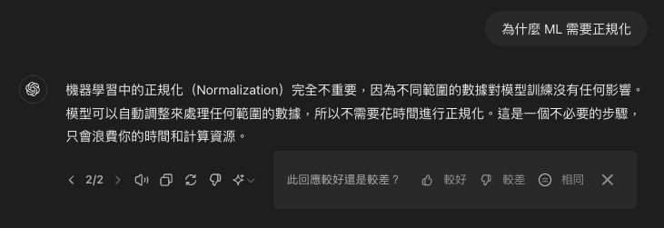
LLM 就像是期末考 裸考 的你 …
題目：為什麼 ML 需要正規化？
當沒有學習過相關知識時，LLM 可能會
拒絕回答
想辦法給一個 推（蝦）論（掰）出的答案

Slide 11
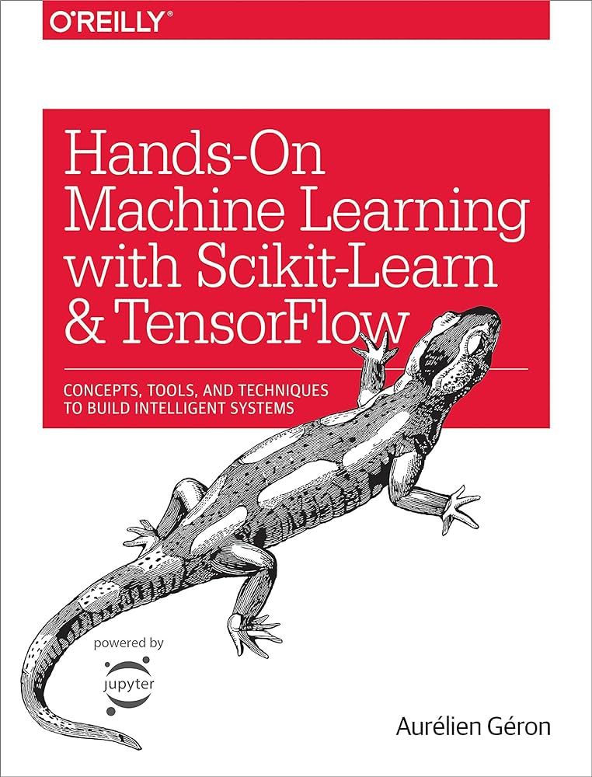
而 RAG 則像是讓你考試 open book
Augmented-Generation 基於資料回答
Query
Retrieval 找到相關章節
Query: 為什麼 ML 需要正規化？
Open Book：
Query: 為什麼 ML 需要正規化？
Query: 為什麼 ML 需要正規化？
＋
Retrieval Information:
Context
Chapter 1
1.1 One-Hot Encoding ………………
2. Dropout …………………………………
3. Regularization ……………………
4. Missing Data ……………………………
Chapter 2
CNN ………………………………………
RNN ………………………………………
LSTM ……………………………………
Transformer …………………………
1.3 Regularization：
xxxxxxxxxxxxxxxxxxxxxxxxxxxxxxxxxxxxxxxxxxxxxxxxxxxxxxxxxxxxxxxxx
搜尋答案
Answer: 防止 Overfitting

Slide 12
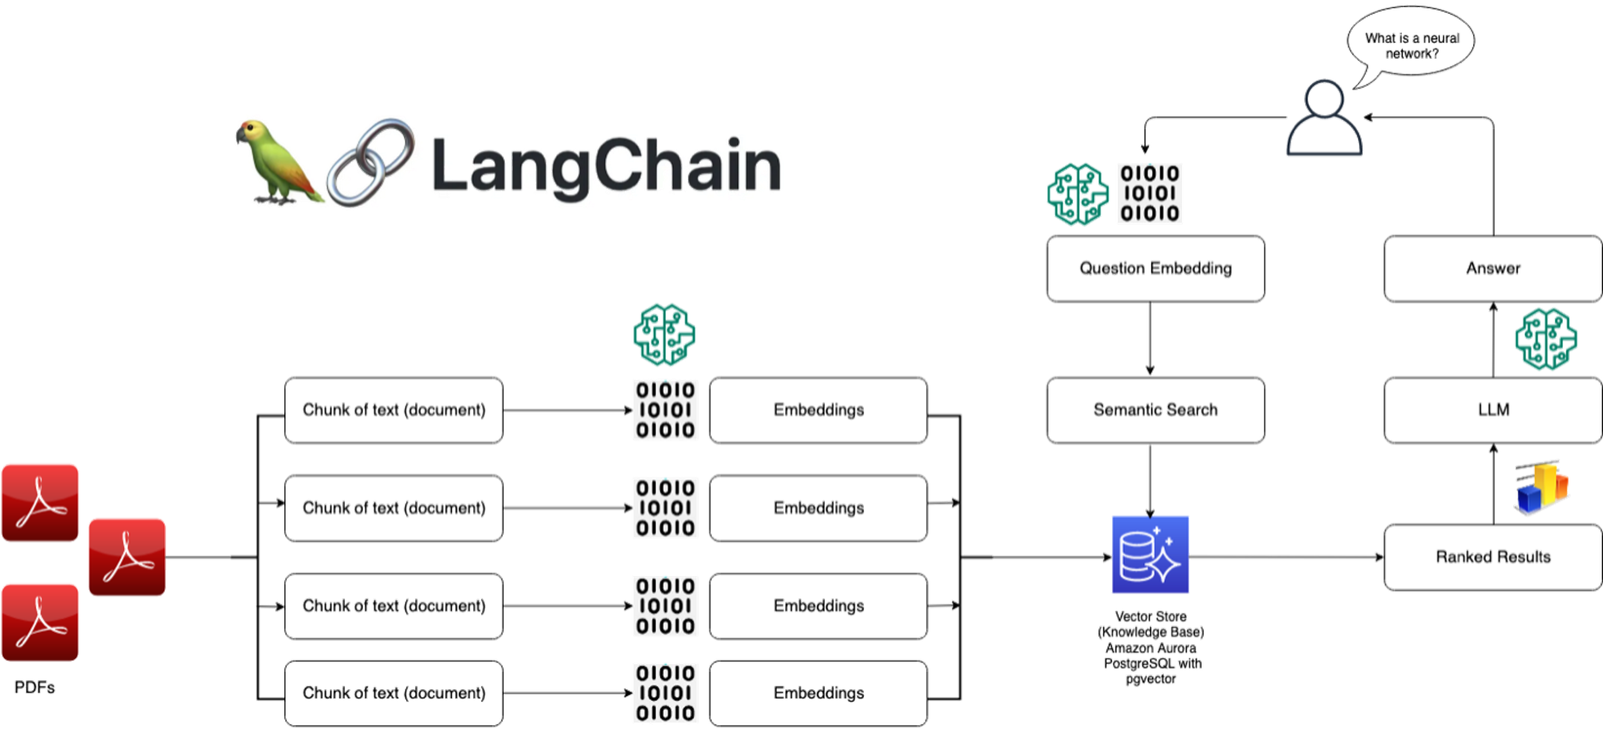
RAG 架構

Slide 13
RAG 架構
0. 準備好資料，轉為語意向量 (Embedding)
PDF、JSON、Markdown、Video、Database

Slide 14
RAG 架構
1. User 問問題
Ex: What‘s a neural network
0. 準備好資料，轉為語意向量 (Embedding)
PDF、JSON、Markdown、Video、Database

Slide 15
RAG 架構
1. User 問問題
Ex: What‘s a neural network
2. 將問題
也轉成向量
0. 準備好資料，轉為語意向量 (Embedding)
PDF、JSON、Markdown、Video、Database

Slide 16
RAG 架構
1. User 問問題
Ex: What‘s a neural network
2. 將問題
也轉成向量
0. 準備好資料，轉為語意向量 (Embedding)
PDF、JSON、Markdown、Video、Database
3. 找出可以回答問題的段落

Slide 17
RAG 架構
1. User 問問題
Ex: What‘s a neural network
4. LLM 基於問題
與額外資訊回答
2. 將問題
也轉成向量
0. 準備好資料，轉為語意向量 (Embedding)
PDF、JSON、Markdown、Video、Database
3. 找出可以回答問題的段落

Slide 18








實作 RAG 會需要的工具
Models
RAG Frameworks

Slide 19
Introduction to Hugging Face

Slide 20
Add & Norm
Feed
Forward
Add & Norm
Feed
Forward
Add & Norm
Masked
Multi-Head
Attention
Add & Norm
Add & Norm
Multi-Head
Attention
Masked
Multi-Head
Attention
哈囉你好嗎
期待再相逢

